Slide 1
10.2 Εκτελεστική Λειτουργία
ΕΚΤΕΛΕΣΤΙΚΑ
ΟΡΓΑΝΑ:
1. ΚΥΒΕΡΝΗΣΗ
2. ΠΡΟΕΔΡΟΣ ΤΗΣ ΔΗΜΟΚΡΑΤΙΑΣ

Slide 2
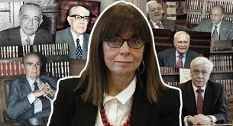
10.2.1 ΠΡΟΕΔΡΟΣ ΤΗΣ ΔΗΜΟΚΡΑΤΙΑΣ
1.ΜΙΧ.ΣΤΑΣΙΝΟΠΟΥΛΟΣ
2. ΚΩΝ. ΤΣΑΤΣΟΣ
3. ΚΩΝ. ΚΑΡΑΜΑΝΛΗΣ
4.ΧΡ. ΣΑΡΤΖΕΤΑΚΗΣ
5.ΚΩΝ. ΣΤΕΦΑΝΟΠΟΥΛΟΣ
6. ΚΑΡΟΛΟΣ ΠΑΠΟΥΛΙΑΣ
7. ΠΡΟΚ. ΠΑΥΛΟΠΟΥΛΟΣ
8. ΚΑΤ.ΣΑΚΕΛΛΑΡΟΠΟΥΛΟΥ

Slide 3
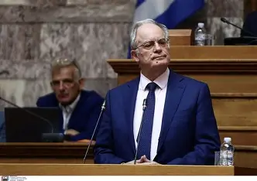
Από τις 13 Μαρτίου 2025, Πρόεδρος της Δημοκρατίας είναι ο Κωνσταντίνος Τασούλας, δικηγόρος και πρώην Πρόεδρος της Βουλής των Ελλήνων (2019-2025).

Slide 4
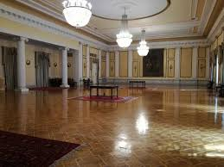
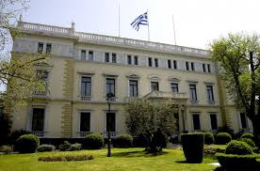
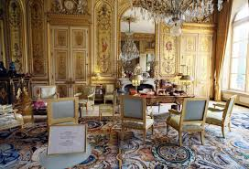
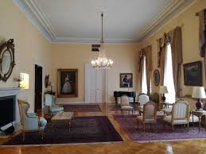
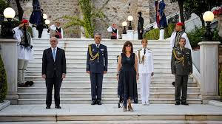
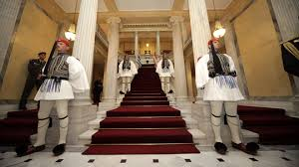
Διεύθυνση:Προεδρικό Μέγαρο, Βασ. Γεωργίου B 2, Αθήνα 106 74

Slide 5
Πρόεδρος της Δημοκρατίας μπορεί να εκλεγεί όποιος/α
Είναι Έλληνας πολίτης για τουλάχιστον πέντε έτη,
Έχει από πατέρα ή μητέρα Ελληνική καταγωγή,
Έχει συμπληρώσει το τεσσαρακοστό έτος(40) της ηλικίας του και
Έχει τη νόμιμη ικανότητα του εκλέγειν (Άρθρο 31 του Συντάγματος).

Slide 6
Ο ΠΡΟΕΔΡΟΣ ΕΊΝΑΙ ΑΙΡΕΤΟΣ
ΕΚΛΕΓΕΤΑΙ ΑΠΌ ΤΗ ΒΟΥΛΗ
Η ΘΗΤΕΙΑ ΤΟΥ ΔΙΑΡΚΕΙ 5 ΧΡΟΝΙΑ
ΔΥΝΑΤΟΤΗΤΑ ΑΝΑΝΕΩΣΗΣ ΑΛΛΑ 5 ΧΡΟΝΙΑ
Ο ΠΡΟΕΔΡΟΣ ΤΗΣ ΔΗΜΟΚΡΑΤΙΑΣ ΕΊΝΑΙ:
ΑΡΧΗΓΟΣ ΤΟΥ ΚΡΑΤΟΥΣ
ΡΥΘΜΙΣΤΗΣ ΤΟΥ ΠΟΛΙΤΕΥΜΑΤΟΣ
ΣΥΜΒΟΛΟ ΓΙΑ ΤΗΝ ΕΝΟΤΗΤΑ ΤΟΥ ΕΘΝΟΥΣ

Slide 7
ΠΩΣ ΕΚΛΕΓΕΤΑΙ Ο/Η ΠΡΟΕΔΡΟΣ ΤΗΣ ΔΗΜΟΚΡΑΤΙΑΣ;
Ο Πρόεδρος της Δημοκρατίας εκλέγεται από τη Βουλή με αυξημένη πλειοψηφία γιατί επιδιώκεται να είναι αποδεκτός από την πλειοψηφία των βουλευτών.
Πρέπει να συγκεντρωθεί η πλειοψηφία των 2/3 (200) του όλου αριθμού των βουλευτών σε δύο ψηφοφορίες
και των 3/5 (180) στην 3^{η} ψηφοφορία.
Στην περίπτωση που δεν συγκεντρωθεί η πλειοψηφία των 180 βουλευτών στην τρίτη ψηφοφορία, διαλύεται η Βουλή και ακολουθούν Βουλευτικές εκλογές.
Η νέα, μετά τις εκλογές Βουλή, εκλέγει Πρόεδρο της Δημοκρατίας καταρχήν με αυξημένη πλειοψηφία 3/5 (180) και αν αυτή δε συγκεντρωθεί, με πλειοψηφία των μισών συν μίας ψήφων (151).

Slide 8
ΤΙ ΟΝΟΜΑΖΟΥΜΕ ΠΡΟΕΔΡΙΚΑ ΔΙΑΤΑΓΜΑΤΑ;
Οι νόμοι που ψηφίζονται στη Βουλή ορίζουν γενικά πλαίσια.
Για το λόγο αυτό, ο αρμόδιος Yπουργός που πρότεινε το νόμο στη Βουλή, προτείνει στον Πρόεδρο της Δημοκρατίας την έκδοση διαταγμάτων που προσδιορίζουν πως θα εφαρμοστεί και θα εκτελεστεί ο συγκεκριμένος νόμος.
Ο αρμόδιος Yπουργός υπογράφει από κοινού με τον Πρόεδρο της Δημοκρατίας τα Προεδρικά Διατάγματα που,
δημοσιεύονται και αυτά στην Εφημερίδα της Κυβερνήσεως (ΦΕΚ).

Slide 9
ΑΡΜΟΔΙΟΤΗΤΕΣ ΤΗΣ ΠΡΟΕΔΡΟΥ ΤΗΣ ΔΗΜΟΚΡΑΤΙΑΣ
Η έκδοση και η δημοσίευση των νόμων.
Η προκήρυξη δημοψηφίσματος για κρίσιμο εθνικό θέμα ή για ψηφισμένο νομοσχέδιο, όταν το ζητήσει η Βουλή.
Η διεθνής εκπροσώπηση της Πολιτείας.
Η κήρυξη πολέμου και η συνομολόγηση (συμφωνία) συνθηκών ειρήνης.
Η έκδοση Προεδρικών Διαταγμάτων.
Ο διορισμός του Πρωθυπουργού και της Κυβέρνησης.

Slide 10
ΠΩΣ ΔΙΟΡΙΖΟΝΤΑΙ Ο ΠΡΩΘΥΠΟΥΡΓΟΣ ΚΑΙ Η ΚΥΒΕΡΝΗΣΗ;
Ο Πρόεδρος της Δημοκρατίας διορίζει ως Πρωθυπουργό της χώρας τον αρχηγό του κόμματος το οποίο στις εκλογές απέκτησε την απόλυτη πλειοψηφία των εδρών της Βουλής (151 έδρες) και του δίνει εντολή να σχηματίσει κυβέρνηση.
Αυτός οφείλει να παρουσιάσει την κυβέρνηση στη Βουλή, να κάνει τις προγραμματικές της δηλώσεις και να ζητήσει ψήφο εμπιστοσύνης.
Αν τη λάβει, νομιμοποιείται να ασκήσει την πολιτική της.

Slide 11
Σε περίπτωση αποτυχίας δηλαδή το πρώτο κόμμα δεν απέκτησε την απόλυτη πλειοψηφία, το ίδιο το Σύνταγμα προβλέπει αναλυτικά τη διαδικασία που πρέπει να ακολουθήσει ο Πρόεδρος της Δημοκρατίας με διαδοχικές αναθέσεις διερευνητικών εντολών, για το σχηματισμό Κυβέρνησης.
Ο πρόεδρος της δημοκρατίας αναθέτει διαδοχικά διερευνητικές εντολές στον αρχηγό του δεύτερου και του τρίτου κόμματος αντίστοιχα για το σχηματισμό κυβέρνησης, η οποία να διαθέτει την εμπιστοσύνη της Βουλής.
Αν όλες οι προσπάθειες αποβούν άκαρπες, τότε επιδιώκει το σχηματισμό κυβέρνησης συνασπισμού ( Οικουμενική Κυβέρνηση).
Σε περίπτωση αποτυχίας σχηματισμού Κυβέρνησης προκηρρύσει νέες εκλογές.

